Slide 1




L’Hebdo pro
L’ESSENTIEL DE VOS INFOS MARCHE
Edition du 16/06/2020– Semaine 25

Slide 2


sommaire
SEMAINE 25
Votre actualité…
  Evolutions importantes dans DEFI
  A lire absolument…
L’HEBDO PRO – Semaine S17 2018
L’HEBDO PRO – Semaine S25 2020

Slide 3

LES principales évolutions defi :
Dans le continuité des versions précédentes, de nouvelles fonctionnalités et améliorations voient le jour sous DEFI :
Suppression de l’avis accord avec réserve à l’étape décision banque et suppression de l’étape « Prise en compte des Réserves » dans le circuit de décision,
Possibilité d’intégrer des images dans les zones de commentaires pour motiver vos avis,
Maintien des financements par défaut pour les encours existants,
Remplacement du bouton « avis » par un bouton « décision » à l’étape décision banque et décision client,
Evolutions ergonomiques de l’écran vision globale, de l’écran circuit de décision et de l’écran multi-demandes,
Modification du Plan de Financement DEFI (voir page suivante),
L’HEBDO PRO – Semaine S25 2020

Slide 4
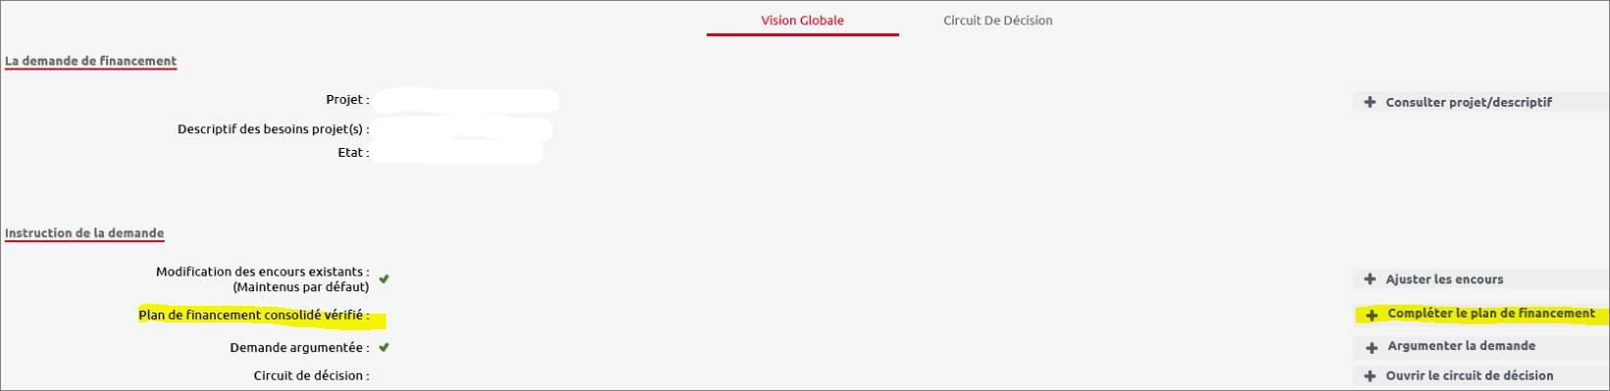
Defi : modification du plan de financement
Votre client possède déjà un Crédit de trésorerie de plus de 12 mois, un crédit d’équipement, un CBM et / ou un CBI, et vous souhaiter instruire un nouveau projet !
A compter du 17 juin il vous faudra obligatoirement compléter la partie plan de financement en cliquant sur la ligne adéquat. Une fois ouvert il vous faudra équilibrer les emplois et les ressources (je finance quoi et comment ?).
Si tout est conforme vous verrez apparaitre ceci et vous pourrez poursuivre sereinement.
L’HEBDO PRO – Semaine S25 2020

Slide 5
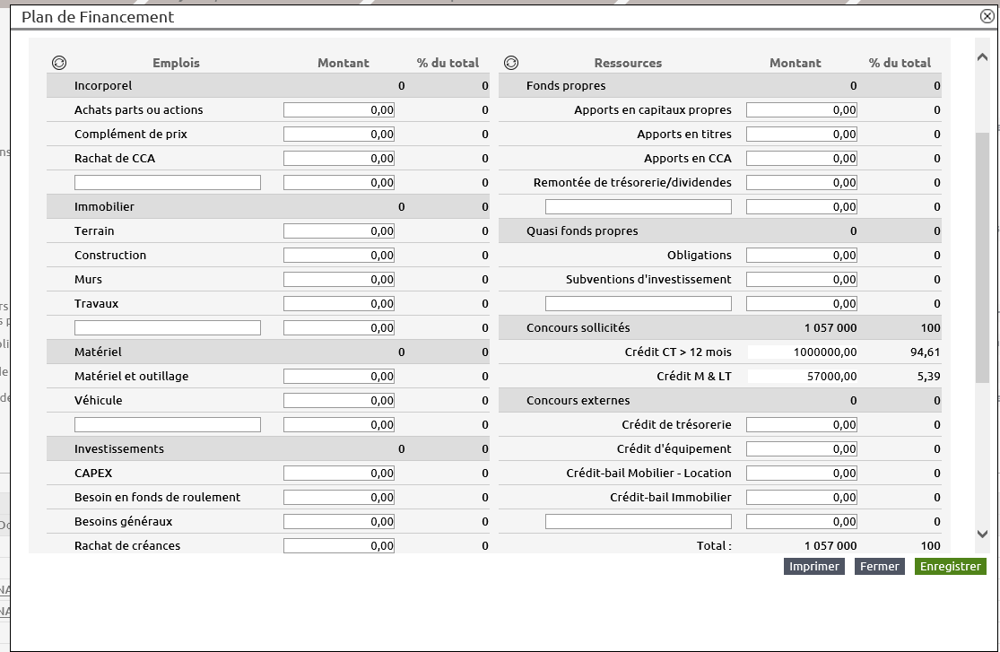
Defi : modification du plan de financement
Et voici l’écran à alimenter et à équilibrer ! A vous de jouer !
L’HEBDO PRO – Semaine S25 2020

Slide 6
En résumé
Vous retrouverez le détail de ces évolutions sous la Rubrique des Commerciaux ou en cliquant ici
L’HEBDO PRO – Semaine S25 2020

